Slide 1
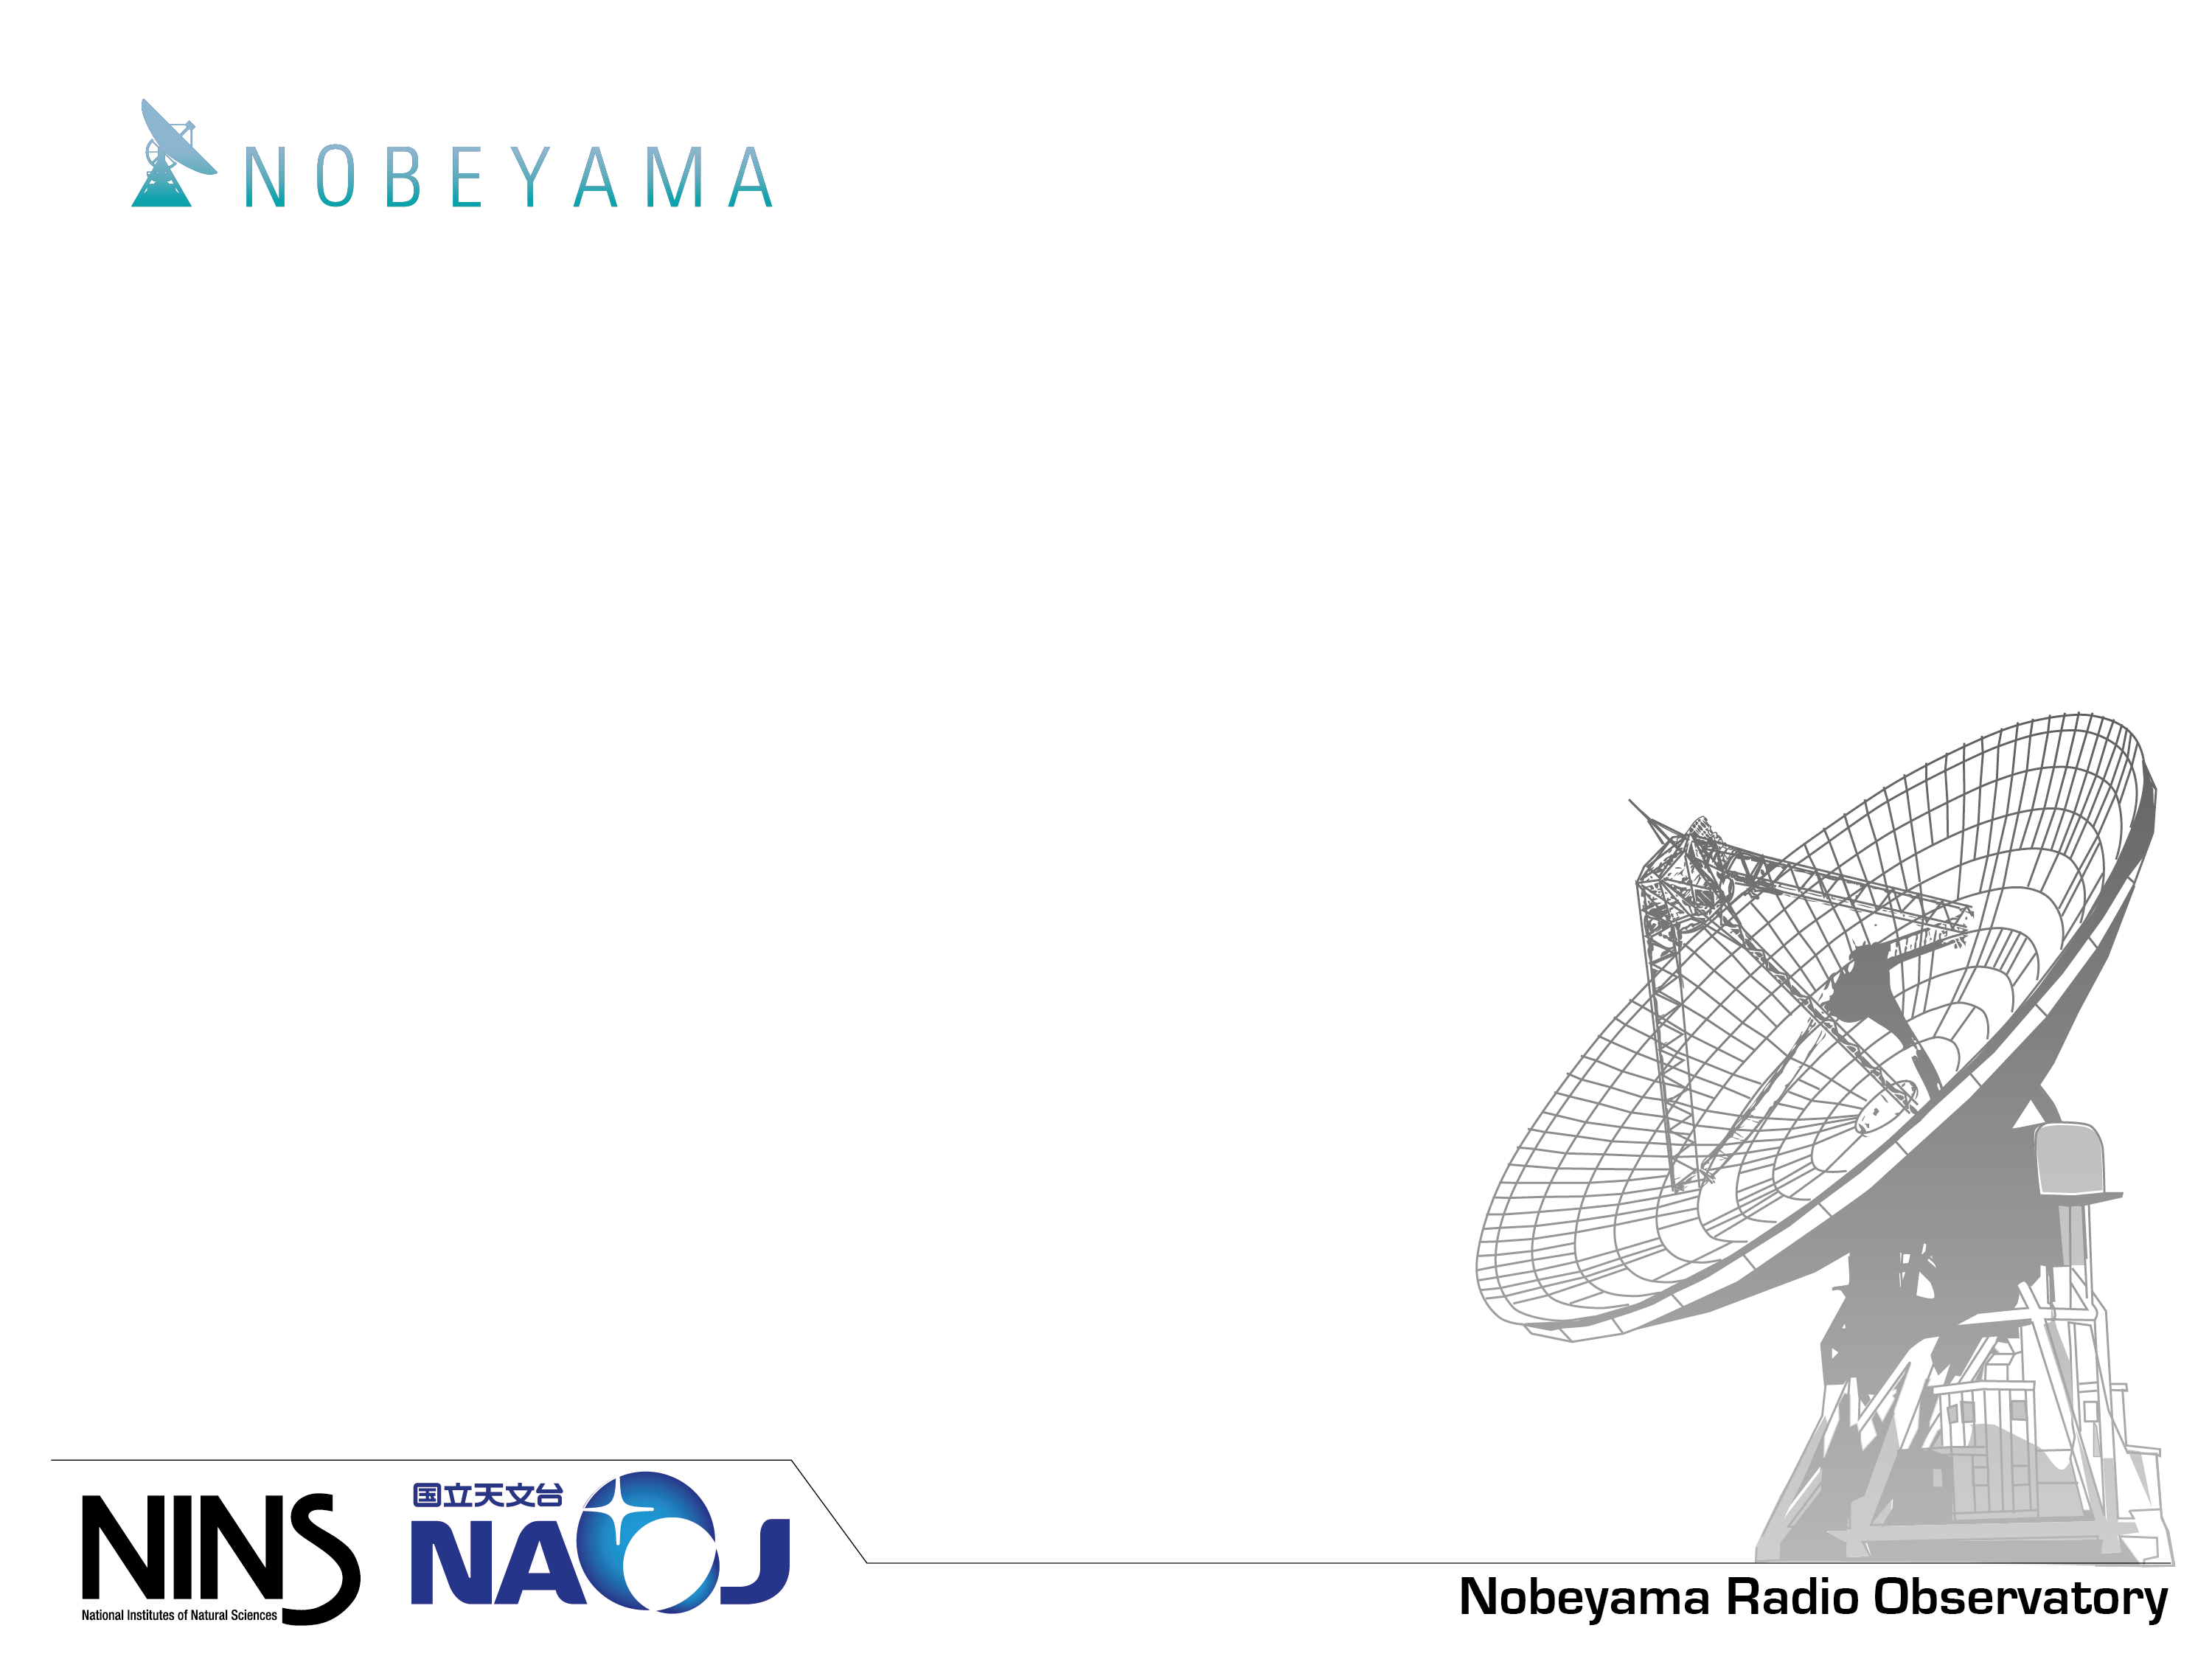
Part I 45 m 望遠鏡での観測
2018年6月4日 観測実習
松尾 光洋 (A班)
http://mmatsuo0-nro-school.readthedocs.io

Slide 2
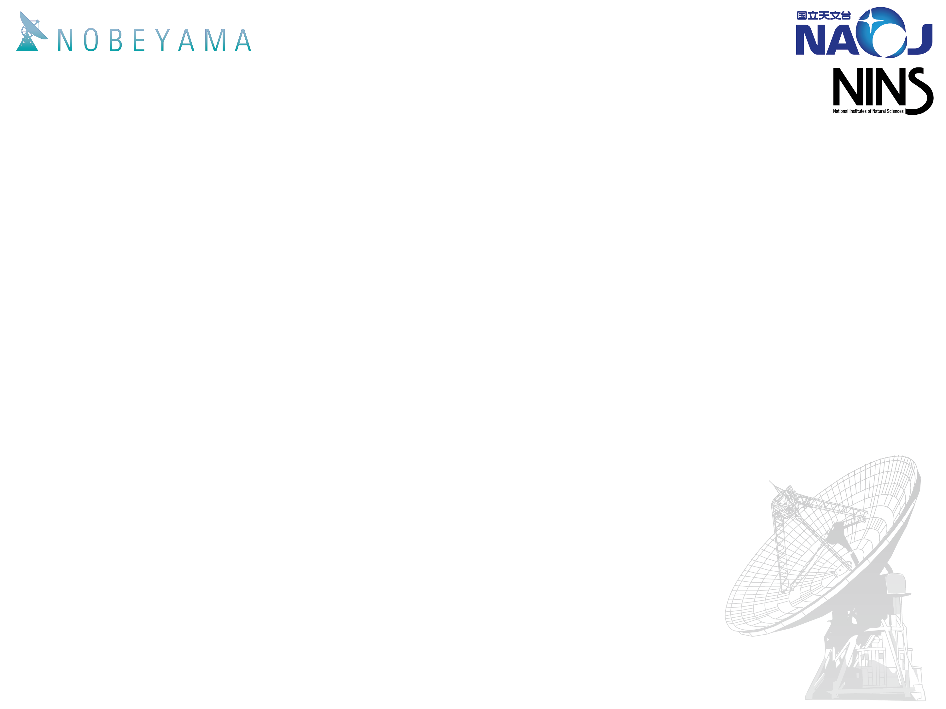
目次
観測実習の目標
導入
(電波観測) 天文学
観測装置
実習内容
指示書作成
観測
データリダクション

Slide 3
観測実習の目標
6月7日 (3日後) 17:00から研究発表を行う
4日で一連の (観測天文学)研究を体験する
基本的な発表構成
導入: 背景、目的、科学的重要性など
観測: 目的のために必要な観測
解析: 取得したデータから情報を得る
結果: 観測, 解析からわかったこと
議論: 何が言えるか, 他の研究と比較して

Slide 4
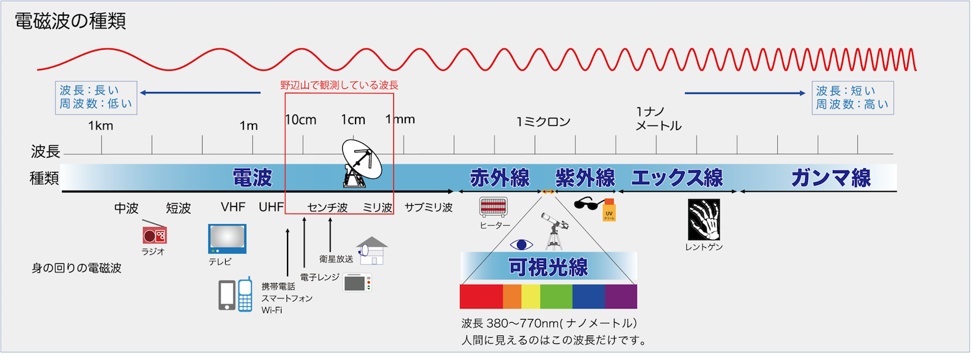
電波とは
電磁波の一種
定義: 波長 > 100 μm, 周波数 < 3 THz

Slide 5
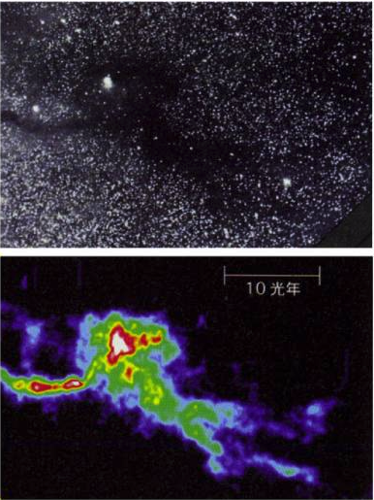
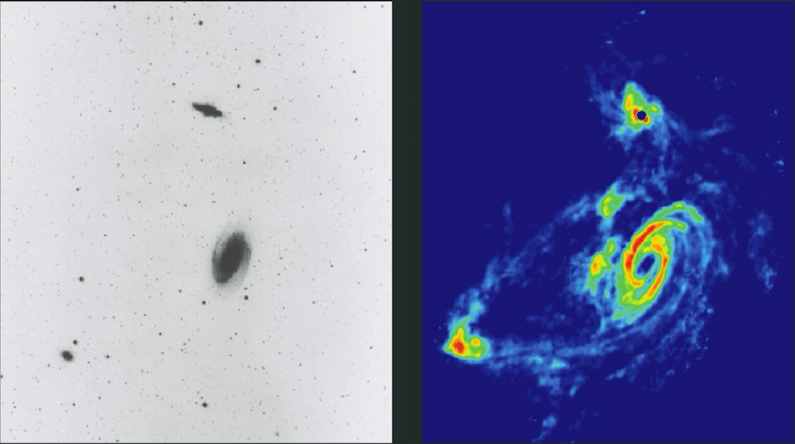
可視光と電波
可視光: 数千℃以上の高温の天体 (恒星)
電波: –200℃以下の低温の天体 (星の材料)
可視光
星
可視光
電波
電波
ガス
M81銀河群

Slide 6
電波強度
強度 (輝度): I_{ν} [W m⁻² Hz⁻¹ str⁻¹]
単位時間あたりに単位面積を通過し単位立体角の範囲に進む単位周波数あたりのエネルギー
黒体放射
電磁波を100%吸収する理想的な物体 (黒体)が熱平衡状態を保つときの放射
プランクの放射式
レイリー・ジーンズ近似 (hν ≪ kT (電波帯域))
輝度温度 (K)

Slide 7
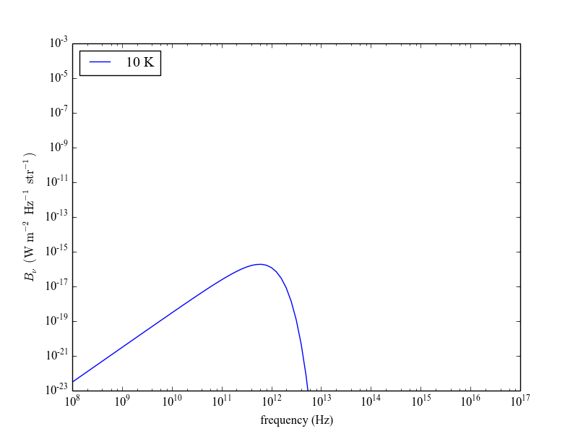
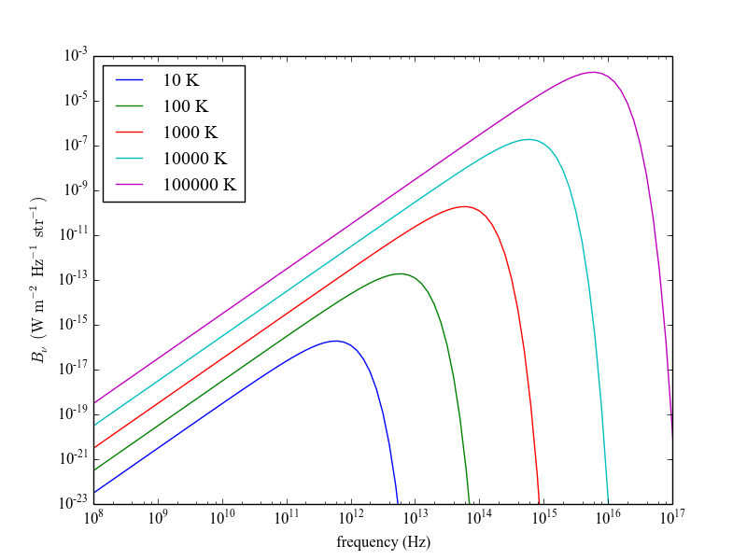
電波強度
強度 (輝度): I_{ν} [W m⁻² Hz⁻¹ str⁻¹]
単位時間あたりに単位面積を通過し単位立体角の範囲に進む単位周波数あたりのエネルギー
黒体放射
電磁波を100%吸収する理想的な物体 (黒体)が熱平衡状態を保つときの放射
プランクの放射式
レイリー・ジーンズ近似 (hν ≪ kT (電波帯域))
輝度温度 (K)

Slide 8
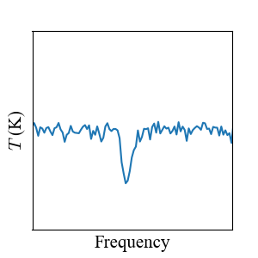
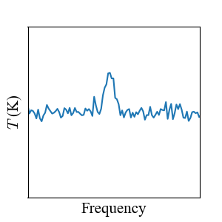
スペクトル
Part II
線スペクトル
特定のエネルギーを放射 (輝線), 吸収 (吸収線)
例: COの回転遷移、アンモニアの反転遷移
連続スペクトル
あらゆるエネルギーの放射
例: 黒体放射, 星
E₂
ΔE
ΔE = hΔν
吸収
放射
E₁
線スペクトルデータベース: Splatalogue (http://www.cv.nrao.edu/php/splat/)

Slide 9
速度
ドップラー効果
相対速度に応じて周波数が変化
視線速度
線スペクトルの静止周波数と観測周波数のずれから視線速度が決まる
基準
実際には地球の自転などにより時間で変動するため、ある基準からの視線速度を使用
太陽: V_{Helio}
局所静止基準 (Local Standard of Rest, LSR): V_{LSR}

Slide 10
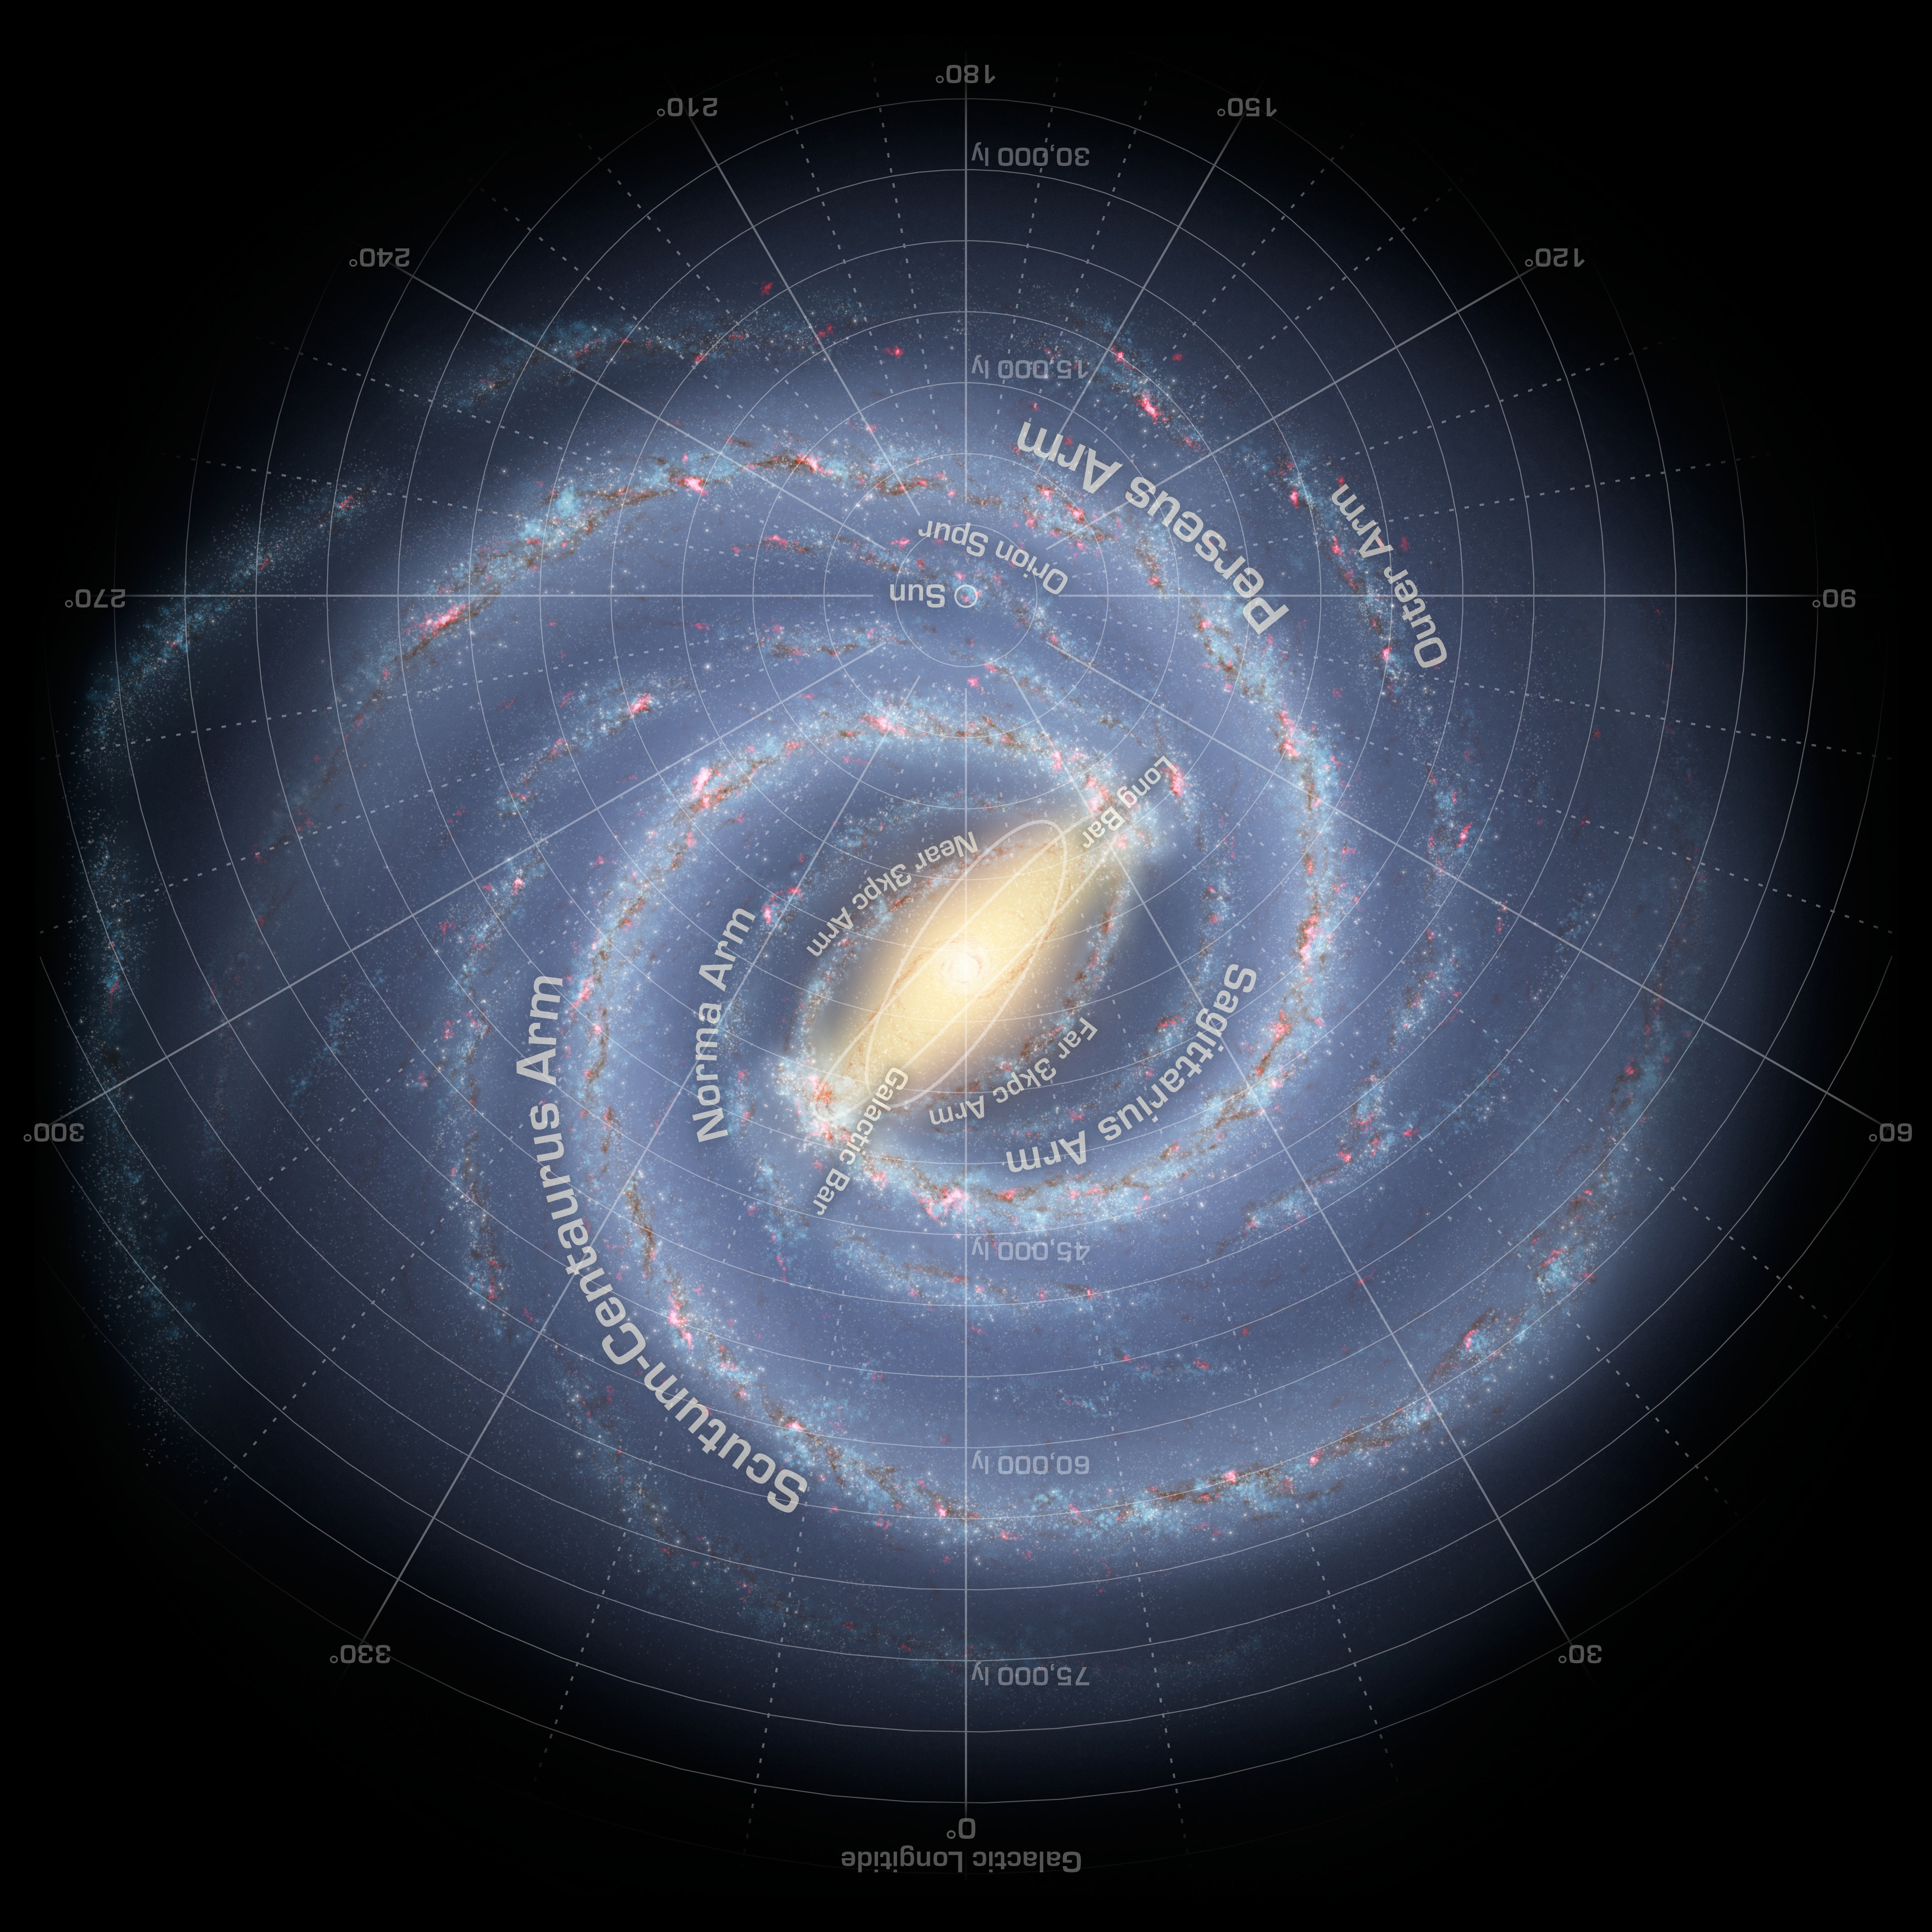
天の川銀河
太陽
LSR
20 km/s
銀河系中心
~ 220 km/s
Churchwell et al. 2009
NASA/JPL-Caltech

Slide 11
天体座標
45m観測マニュアル
p14
赤道座標 (赤経α, 赤緯δ)
地球の緯度経度を天球面に投影
赤経は南中時間、赤緯は南中時のELに関連
徐々に変化するため元期によって異なる (J2000.0やB1950.0がある)
銀河座標 (銀経l, 銀緯b)
地球から見て天の川銀河の中心を原点、銀河面に対して水平方向が銀経, 鉛直方向が銀緯
座標変換ツール: NASA/IPAC Extragalactic Database (NED)
(http://ned.ipac.caltech.edu)

Slide 12
l = 180°
第三象限
第二象限
太陽
l = 270°
l = 90°
銀河系中心
第四象限
第一象限
l = 0°
Churchwell et al. 2009
NASA/JPL-Caltech
Notes:
想像図
棒渦巻銀河、中心に棒状、渦状腕構造
銀河系半径は15kpc
太陽の位置は8kpc
太陽円の内側を内縁部、外側を外縁部
太陽から銀河中心方向を0°、反時計回りに1周する座標軸を銀経と言い、第一象限、第二象限、第三象限、第四象限
R~15kpcはどうやって求めたのか?

Slide 13
l = 180°
第三象限
第二象限
太陽
l = 270°
l = 90°
銀河系中心
30°
天の川銀河を地球から見た電波画像
銀緯b
Dame et al. 2001
0°
–30°
銀経l
180°
90°
0°
270°
180°
第四象限
第一象限
l = 0°
Churchwell et al. 2009
NASA/JPL-Caltech
Notes:
想像図
棒渦巻銀河、中心に棒状、渦状腕構造
銀河系半径は15kpc
太陽の位置は8kpc
太陽円の内側を内縁部、外側を外縁部
太陽から銀河中心方向を0°、反時計回りに1周する座標軸を銀経と言い、第一象限、第二象限、第三象限、第四象限
R~15kpcはどうやって求めたのか?

Slide 14
観測装置
45m観測マニュアル
p7
45 m 電波望遠鏡 (アンテナ)
電波を集める
H22 (受信機)
電波を受信する
OCTAD (A/D変換器)
アナログ信号をデジタル信号へ変換する
SAM45 (分光計)
デジタル信号を分光する

Slide 15
45m電波望遠鏡
パラボラアンテナ (カセグレン)
特定方向に感度がある
駆動方式: 経緯台式 (方位角AZ, 仰角EL)
空間分解能 (ビームサイズ)
Half Power Beam Width (HPBW): 感度50%の幅
視力 = 1 / 分解能 (分角)
45m鏡の
23 GHz (H22)では ~ 74˝
115 GHz (FOREST)では ~ 14˝
(視力 ~ 0.8)
λ: 観測波長
D: 望遠鏡口径
(視力 ~ 4)

Slide 16
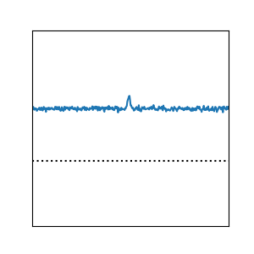
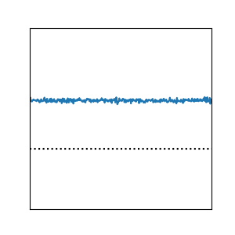
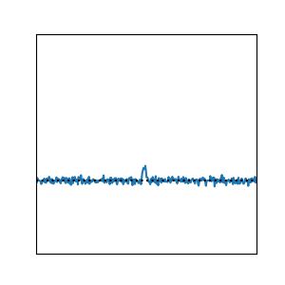
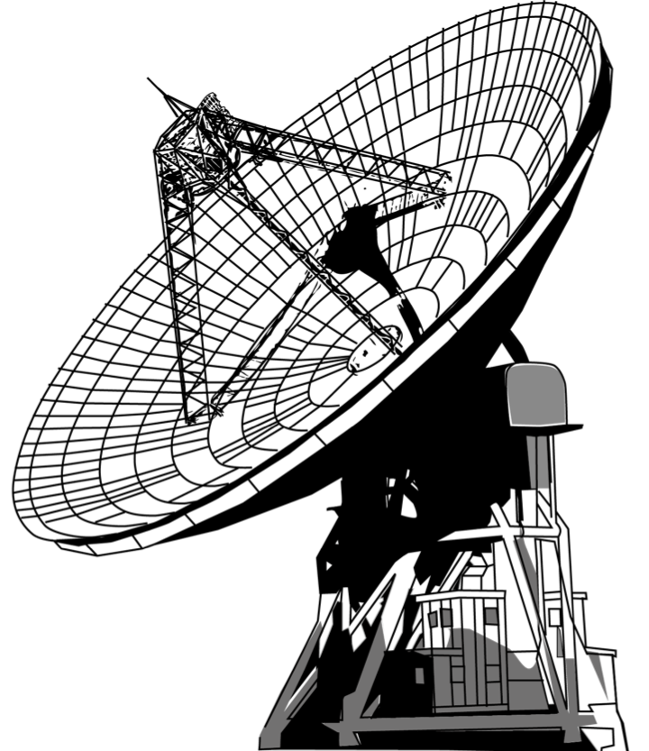
Position switch 法
ON点: 観測点
OFF点: ON点近くの天体がない点
ON – OFF: 大気や受信機のパワーを除去
ON
OFF
ON – OFF
大気
大気 + 受信機
–
大気 + 受信機
=
0

Slide 17
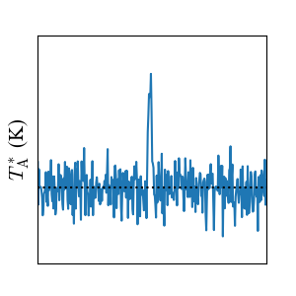
Chopper Wheel 法
大気によって減衰される天体強度を較正
T_{A}*: 較正後の天体輝度温度
P_{ON}: ON点のパワー
P_{OFF}: OFF点のパワー
P_{R}: 電波吸収体のパワー
T_{amb}: 電波吸収体の温度
大気
T_{A}*
T_{A}
T_{A}

Slide 18
ポインティング観測
アンテナの向きを補正するための観測
重力、風、日射などで指示方向からずれる
5点法
点源をAZ, ELそれぞれ半ビームずらして5点観測

Slide 19
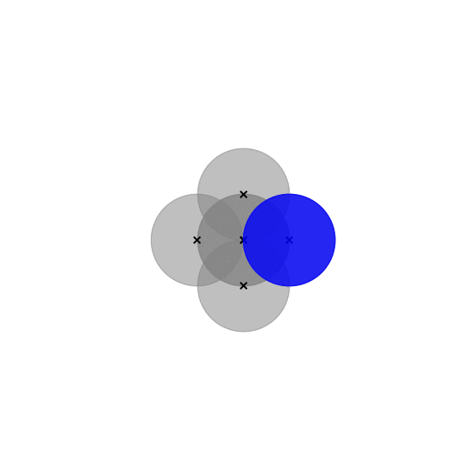
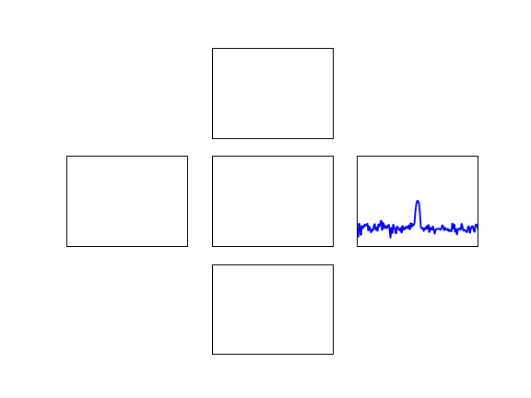
ポインティング観測
アンテナの向きを補正するための観測
重力、風、日射などで指示方向からずれる
5点法
点源をAZ, ELそれぞれ半ビームずらして5点観測

Slide 20
H22
RF: 20 - 25 GHz
LO: 14 - 19 GHz
IF: 5 - 7 GHz
スーパーヘテロダイン受信機
観測する電波 (RF)を基準信号 (LO)と混ぜて低い周波数 (中間周波数, IF)へ変換する
高周波数を扱うのは難しい
HEMTを用いた信号増幅
RFを直接増幅
周波数変換をする前に増幅した方がノイズが小さい
両円偏波を分離してそれぞれを受信可能
LO = 18 GHz
RF
23
25
(GHz)
IF
5
7

Slide 21
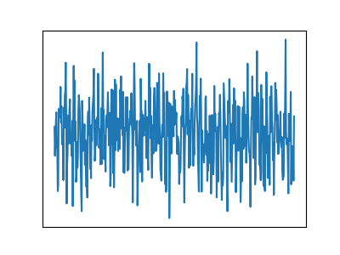
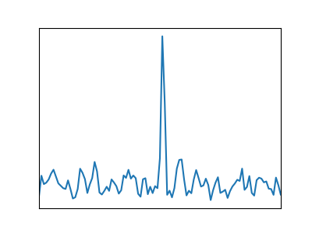
SAM45
デジタル分光計
デジタル信号を渡す必要がある → OCTADでデジタル信号へ
時系列データを フーリエ変換して スペクトルを得る
基本性能
分光点 (channel)数: 4096
channel間隔: 可変 (3.81 - 488.28 kHz)
バンド幅: channel間隔 × 4096
t
フーリエ変換
f
バンド幅

Slide 22
実習内容
観測計画を立てる
先行研究の調査
指示書作成
観測
リダクション

Slide 23
指示書作成
45m鏡を観測に合わせて制御する命令文
指示書作成ソフト: nobs
4つのtableから構成
Source: 天体情報
Reference: OFF点情報
Scan: 観測方法
Device: 受信機と分光計の設定

Slide 24
指示書作成時に考えること
限られた観測時間で成果を出す!
観測する前に観測戦略を十分練る
いつ, どこで, 誰が, 何を, なぜ, どのように
観測時間の見積もり
ノイズレベル (T_{rms})
システム雑音温度 (T_{sys})
周波数分解能 (~ Δν)
積分時間 (t)
観測点の数
※ 片偏波

Slide 25
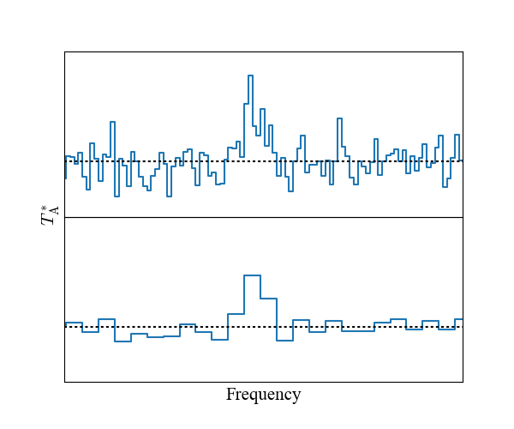
周波数分解能
Δν: 1 binの幅
(SAM45の周波数分解能: 2Δν)
Δνを大きくすると
T_{rms}は小さくなる
Signal to Noise Ratio
S/N = s / T_{rms}
s
T_{rms}
※ 荒くすると周波数方向の情報が失われる

Slide 26
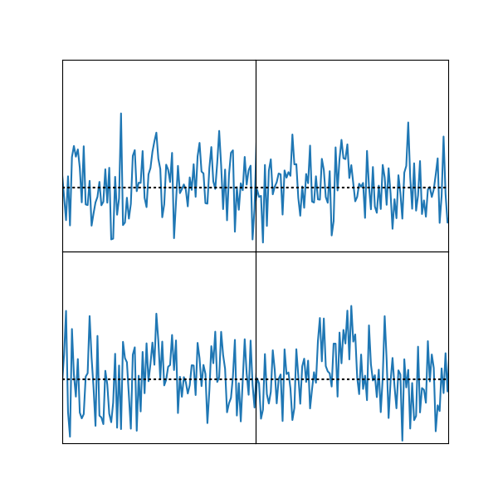
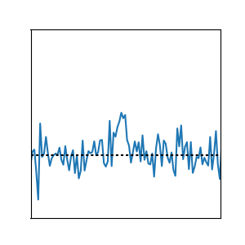
スペクトルの積分
t = 20 (s)
t = 20 (s)
t = 80 (s)
足して平均
t = 20 (s)
t = 20 (s)

Slide 27
指示書作成時に考えること
観測点を決める (目的に合わせて)
先行研究などから強度や線幅を予想する
周波数分解能 (Δν), ノイズレベル (T_{rms})を決める
システム雑音温度 (T_{sys})を推定して積分時間 (t)を見積もる
T_{sys}は天候やELなどに依存する
どれくらいの観測点を観測できるか
これによって目的やパラメータを変更することも
論文検索サイト: SAO/NASA Astrophysics Data System (ADS)
(http://ads.nao.ac.jp)

Slide 28
観測時
観測棟へ移動
制御ソフト (cosmos)への指示書投入
スペクトルチェック, ポインティング, 本観測
QLOOK起動
ポインティング時はずれを補正
トラブル対処
観測メモ (自動ログもある)
時間, AZ, EL, 天候,,,

Slide 29
データリダクション (整約)
観測で取得したデータを有意なデータへ
リダクションソフト: NEWSTAR
bad dataの除去 (FLAG)
観測データの時間積分 (Large INTEG)
天体信号のゼロレベルを補正 (BASELINE)
(天体固有の強度スケールへ変換)
T_{mb} = T_{A}* / η_{mb}
主ビーム能率 η_{mb}: 0.83 (H22)

Slide 30
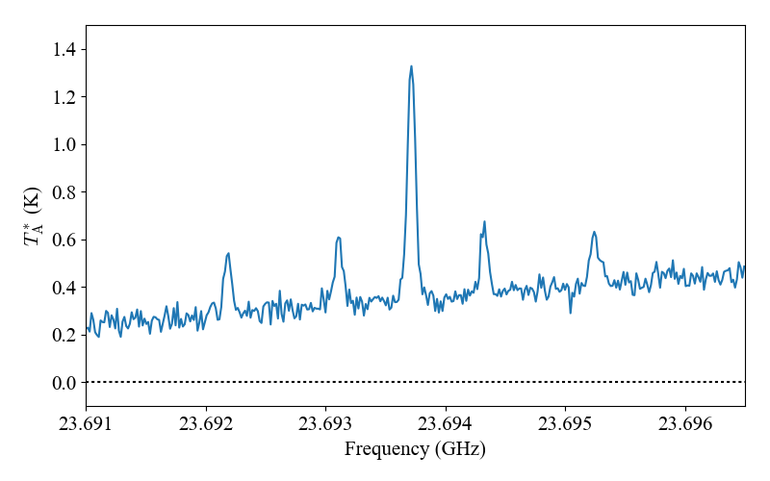
データリダクション (整約)
天体信号のゼロレベルを補正 (BASELINE)

Slide 31
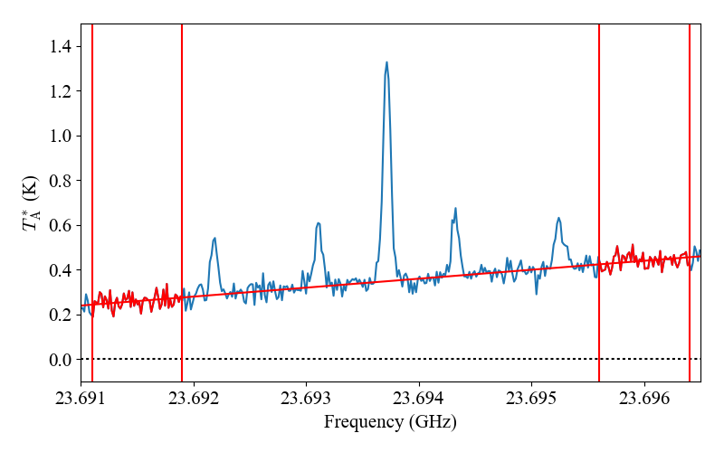
データリダクション (整約)
天体信号のゼロレベルを補正 (BASELINE)

Slide 32
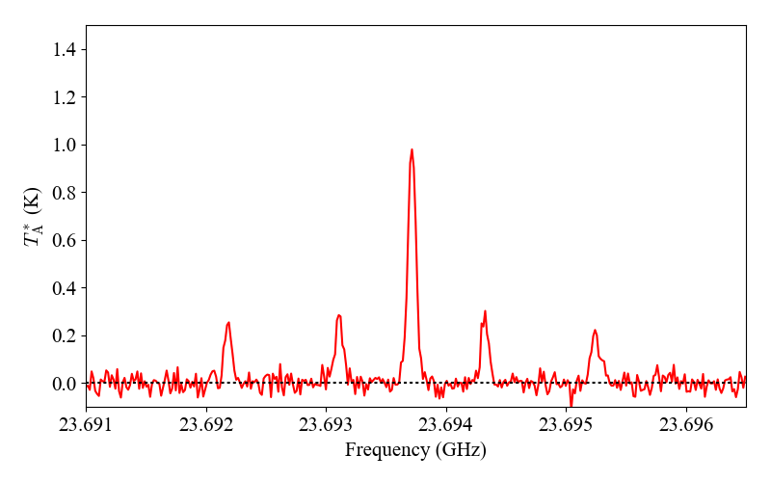
データリダクション (整約)
天体信号のゼロレベルを補正 (BASELINE)

Slide 33
観測実習の目標
6月7日 (3日後) 17:00から研究発表を行う
4日で一連の (観測天文学)研究を体験する
基本的な発表構成
導入: 背景、目的、科学的重要性など
観測: 目的のために必要な観測
解析: 取得したデータから情報を得る
結果: 観測, 解析からわかったこと
議論: 何が言えるか, 他の研究と比較して

